Slide 1
Softverski produkt Programsko inženjerstvo
mr. sc. Marko Pršić, dipl. ing. rač.

Slide 2
Sadržaj
Softverski produkt
Dokumentacija
Zahtjevi

Slide 3
Softverski produkt
Softverski produkt čine
Softverski programi
Dokumentacija
Karakteristike uspješnog softverskog produkta:
Razvijen s obzorom na rokove, budžet i resurse (projekt)
Koristan (ispunjava svrhu – engl. useful)
Iskoristiv (moguće ga je koristiti – engl. usable)
Korišten od strane korisnika (zaista ga koriste)
Održavan
Uloga dokumentacije u uspješnosti softverskog produkta?

Slide 4
Softverski produkt Dokumentacija
Sastavni dio softverskog produkta!
Koliko dokumentacije?
Kakva dokumentacija?
Vrste dokumentacije
Sistemska i korisnička dokumentacija
Programeri i pisanje dokumentacije?
Alati za izradu dokumentacije
Dokumentiranje zahtjeva
Korisnička dokumentacija
Dokumentacija koda (API dokumentacija)

Slide 5
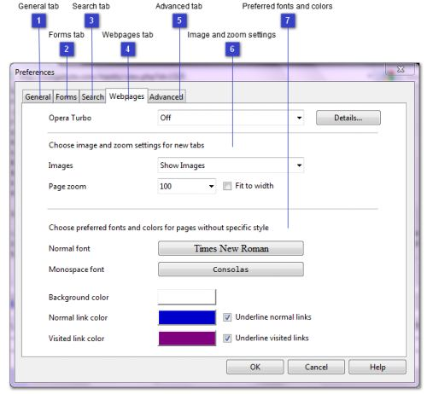
Softverski produkt Dokumentacija
Dr. Explain

Slide 6
Softverski produkt Vrste dokumentacije
Sistemska
Zahtjevi
Dizajn sustava
Plan testiranja
Izvorni kod
Patenti?
Korisnička
Opis sustava
Priručnici (instalacija, korištenje, administriranje…)

Slide 7
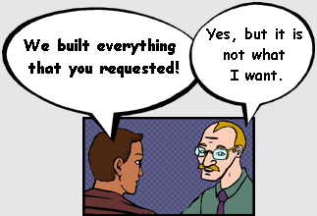
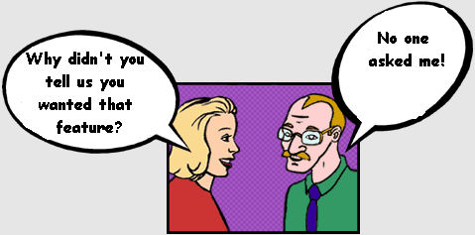

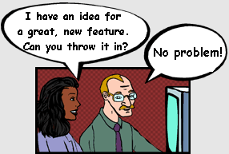
Softverski produkt Zahtjevi

Slide 8
Softverski produkt Zahtjevi
Što je zahtjev (engl. Requirement)?
Zahtjev specificira što sustav treba raditi, umjesto kako.
Tko sve sudjeluje u prikupljanju zahtjeva?
Cijeli softverski tim (sve uloge) zajedno s predstavnicima naručitelja (sponzora, poslovnih vlasnika, krajnjih korisnika itd.)
Upravljanje zahtjevima (engl. Requirements management)
Sistematski pristup prikupljanju, organiziranju i dokumentiranju zahtjeva
Postavljanje i održavanje dogovora između naručitelja/korisnika i softverskog tima o izmjenama zahtjeva

Slide 9
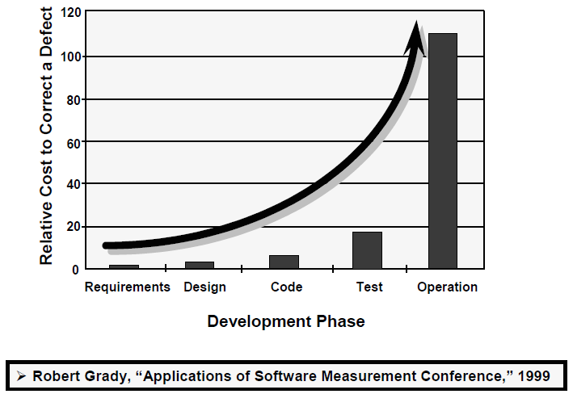
Softverski produkt Zahtjevi
Opravdanost

Slide 10
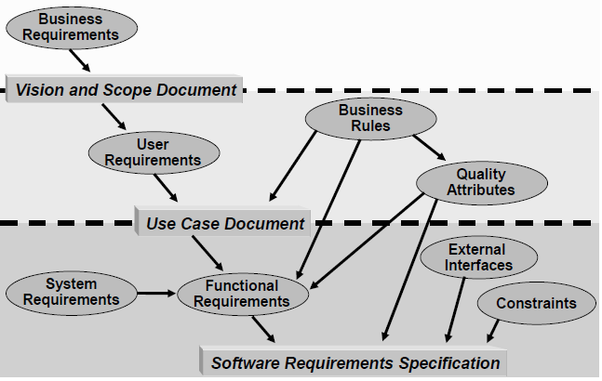
Softverski produkt Zahtjevi
Proces
Ključni sugovornik
Sponzor, poslovni vlasnici
Poslovni vlasnici, krajnji korisnici
IT operativa, razvojni tim

Slide 11
Softverski produkt Zahtjevi - Poslovni
Poslovni zahtjevi (engl. Business Requirements) odgovaraju na pitanja:
Koji poslovni problem se rješava?
Koja je motivacija za rješavanje?
Kako bi izgledalo uspješno rješenje problema?
Kako ćemo mjeriti uspjeh rješenja?
Koji su rizici od uvođenja novog rješenja?
Koliko uspješno rješenje vrijedi u poslovnom smislu?
Koji poslovni procesi ili aktivnosti trebaju biti obuhvaćeni rješenjem, a koji ne?
Cilj: uspostavljanje konsenzusa o poslovnom problemu i pristupu njegovu rješenju.
Dokument vizije i dosega

Slide 12
Softverski produkt Zahtjevi - Korisnički
Korisnički zahtjevi (engl. User Requirements) opisuju što (koji cilj) korisnici žele postići.
Korisnički slučajevi (engl. Use Cases) predstavljaju česti način dokumentacije korisničkih zahtjeva, uključujući i korake odnosno proces dolaska do tog cilja.
postupak: interakcija sudionika i sustava (engl. actor - system)
Prednosti:
koristi se sudionicima razumljiv (korisnički) rječnik
opisuju se konkretni korisnički slučajevi iz stvarnog života -> smanjuje mogućnost razvoja nepotrebnih funkcionalnosti
olakšavaju analitičarima razumijevanje poslovne domene
olakšavaju izradu testnih slučajeva (scenarija za testiranje)
olakšavaju definiranje prioriteta za funkcionalne zahtjeve

Slide 13
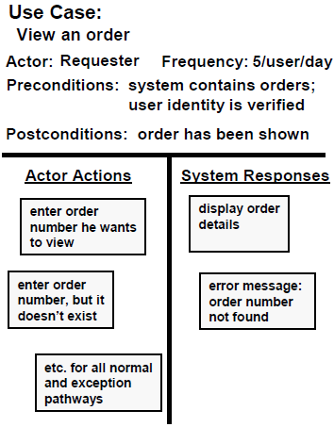
Softverski produkt Zahtjevi - Korisnički
Struktura

Slide 14
Softverski produkt Zahtjevi – (Ne)funkcionalni
Funkcionalni
Što bi sustav trebao raditi
Izlazi i ulazi
Ponašanje sustava
Opis na razini elementarne funkcionalnosti
Nefunkcionalni (atributi kvalitete)
Ostale karakteristike ili ograničenja na funkcije sustava
Vrijeme odziva
Razina pouzdanosti
Zauzeće memorije
Programski jezik, standardi, propisi i sl…
Software Requirements Specification (SRS)

Slide 15
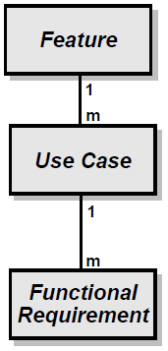
Softverski produkt Zahtjevi
Relacija među zahtjevima
Moduli:
M1: Prijava
M2: Isplata gotovine
M3: Promjena PIN-a
M4: Kupnja bonova za mobitel
Korisnički slučajevi:
UC2.1: Isplata gotovine za klijenta banke
UC2.2: Isplata gotovina za neklijenta
Funkcionalni zahtjevi:
F1: Obrazac (forma) za prijavu
F2: Glavni meni
F3: Izbor računa

Slide 16
Softverski produkt Zahtjevi

Slide 17
Softverski produkt Zahtjevi – Izvori zahtjeva
Izvori zahtjeva
Intervjui s korisnicima
Literatura o domeni i procesima
Dokumentacija postojećih sustava
Papirnati dokumenti u procesu
Postojeći sustavi i baze
Zakoni, propisi, pravilnici

Slide 18
Softverski produkt Zahtjevi – Prikupljanje zahtjeva
„Etnografski pristup”
Boravak u organizaciji za koju se radi softver
Prolazak kroz sve radne uloge poduzeća
Prednosti etnografskog pristupa
Uočavanje prešućenih/izostavljenih detalja
Otkrivanje novih zahtjeva
Mane
Fokus na postojeći način rada
Previše „zbližavanja” s korisnicima

Slide 19
Softverski produkt Zahtjevi – Prikupljanje zahtjeva
Prototipiranje
Prototip je jednostavan i brzo razvijeni program koji oponaša funkcioniranje budućeg sustava
Prototipovi su korisni u:
Otkrivanju zahtjeva
Validaciji zahtjeva
Vrste prototipova:
Horizontalni
Vertikalni
Prototipovi se mogu kombinirati s etnografskim pristupom

Slide 20
Softverski produkt Zahtjevi – Prikupljanje zahtjeva
Etnografija i prototipiranje
Izvor: Softversko inženjerstvo, R. Manger, skripta, 2013.

Slide 21
Zahtjevi - SWEBOK
Izvor: SWEBOK Guide V3.0

